Slide 1
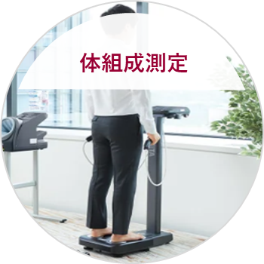
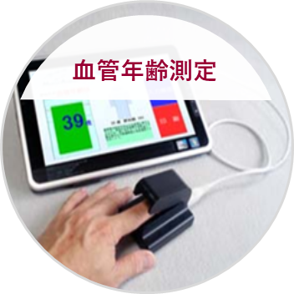
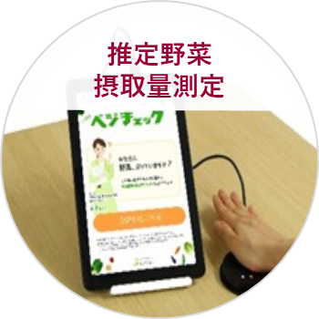


無料
京都市
申込
不要
まちかど
ヘルスチェック
写真を
イラストに
まちかどヘルスチェックの
実施場所や日時の
詳細はこちら →
QR
コード

